Slide 1
Направления деятельности департамента социального обеспечения
Поддержка граждан с детьми;
2) Поддержка граждан, имеющих особые заслуги;
3) Сохранение социальной защищенности граждан;
4) Дополнительные меры социальной поддержки отдельным категориям граждан из числа инвалидов;
5) Создание благоприятных условий для содержания и воспитания детей, оставшихся без попечения родителей;
6) Популяризация семейных ценностей;
7)Финансовая поддержка семей при рождении детей
8) Создание условий для привлечения квалифицированных медицинских кадров.
Notes:
ваи

Slide 2
Предварительное распределение бюджетных ассигнований по главному распорядителю бюджетных средств -Департаменту социального обеспечения
2020 год
1 810,0 тыс. руб.
2021 год
1 810,0 тыс. руб.
2022 год
1 810,0 тыс. руб.

Slide 3
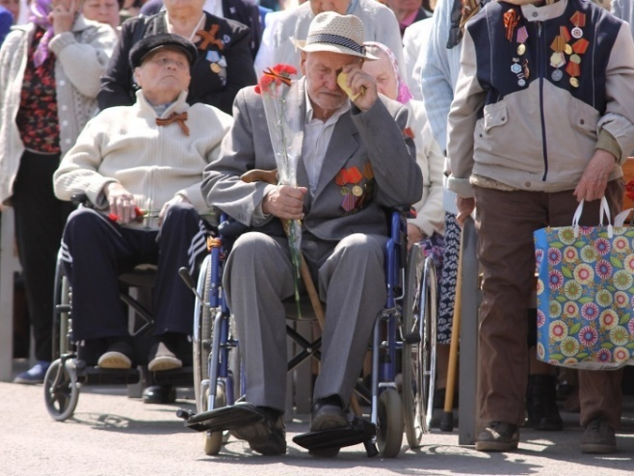
Мероприятия, планируемые в 2020 году, направленные на поддержку граждан, имеющих особые заслуги
Вручение подарков для Ветеранов Великой Отечественной войны в связи с юбилейными днями рождения, начиная с 90-летия.
Меры поддержки для семей, в которых воспитываются дети с ВИЧ:
молочные смеси
Организация пожизненной ренты граждан, передающих на праве собственности жилые помещения с муниципальную собственность

Slide 4
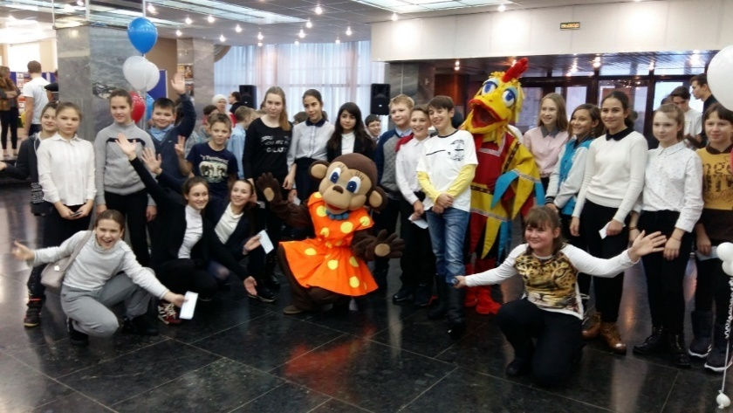
Мероприятия, планируемые к реализации в 2020 году,
направленные на предоставление дополнительных мер социальной поддержки отдельным категориям граждан из числа инвалидов
Проведение фестиваля творчества детей-инвалидов «Серебряная птица»
3 ДЕКАБРЯ

Slide 5
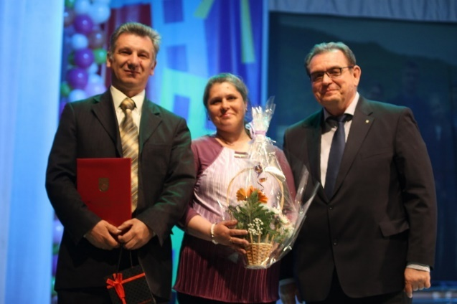
Городские праздничные мероприятия, посвященные «Дню Семьи»
Популяризация семейных ценностей
МАЙ
Городские праздничные мероприятия, посвященные «Дню Матери»
НОЯБРЬ

Slide 6
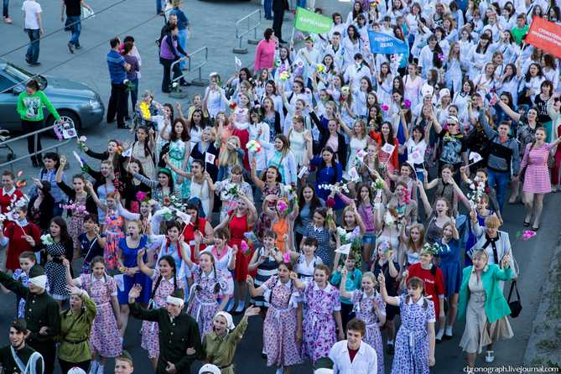
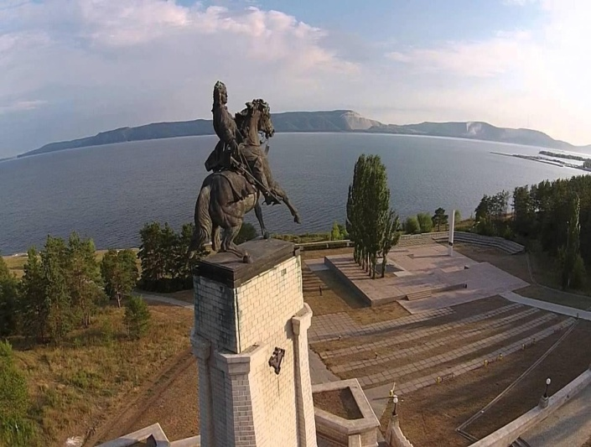
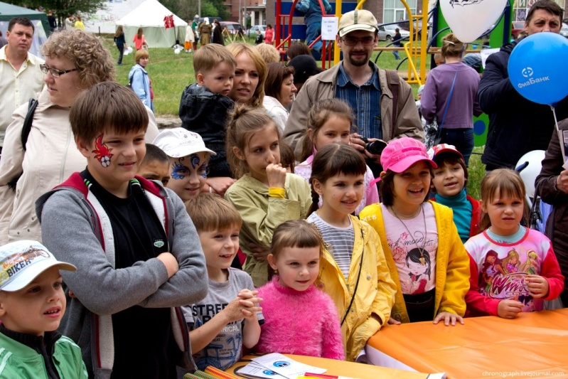
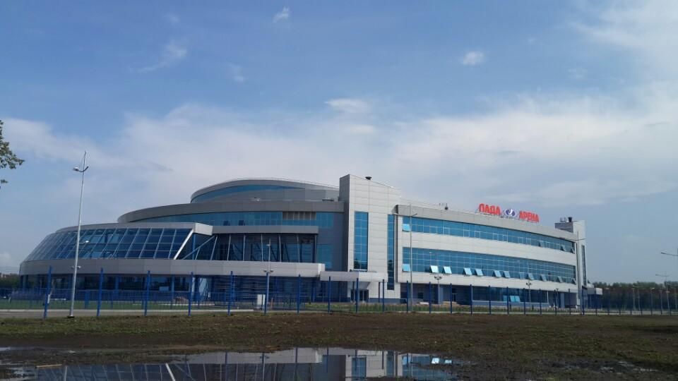
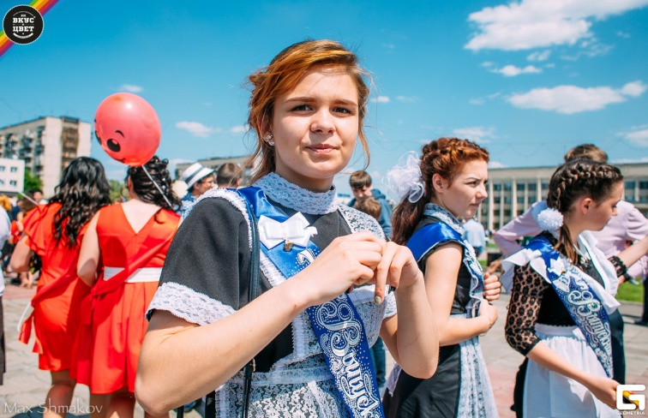

Slide 7
Спасибо за внимание!

